Slide 1
Учебные классы для проведения занятий психологом, культорганизатором и социальным работником.
Admin

Slide 2
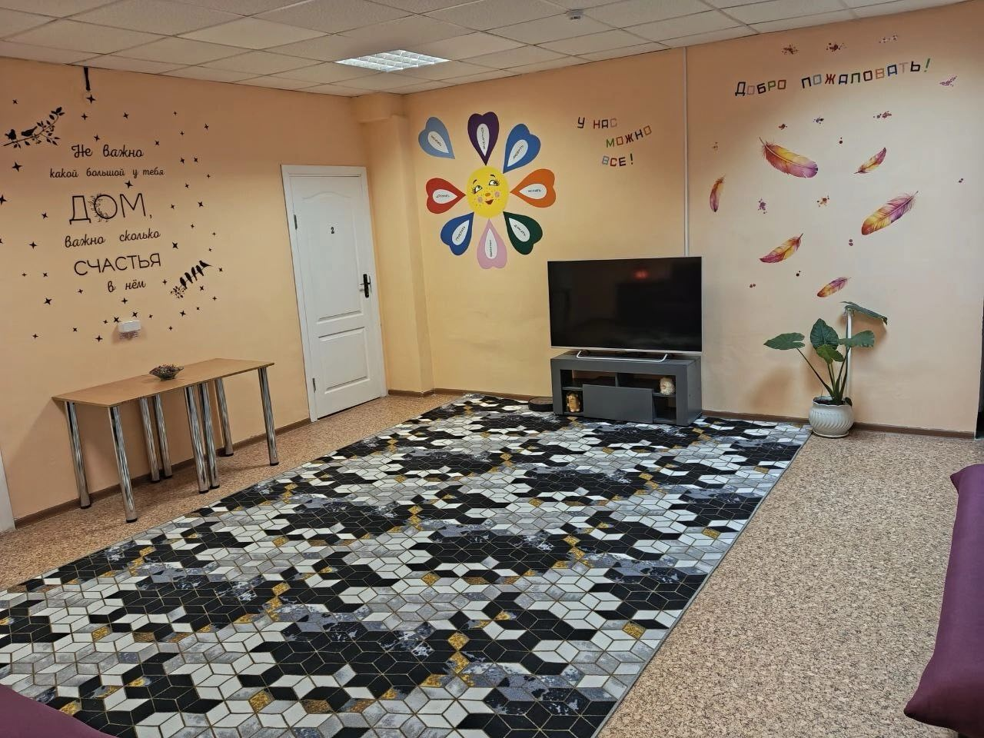

Slide 3
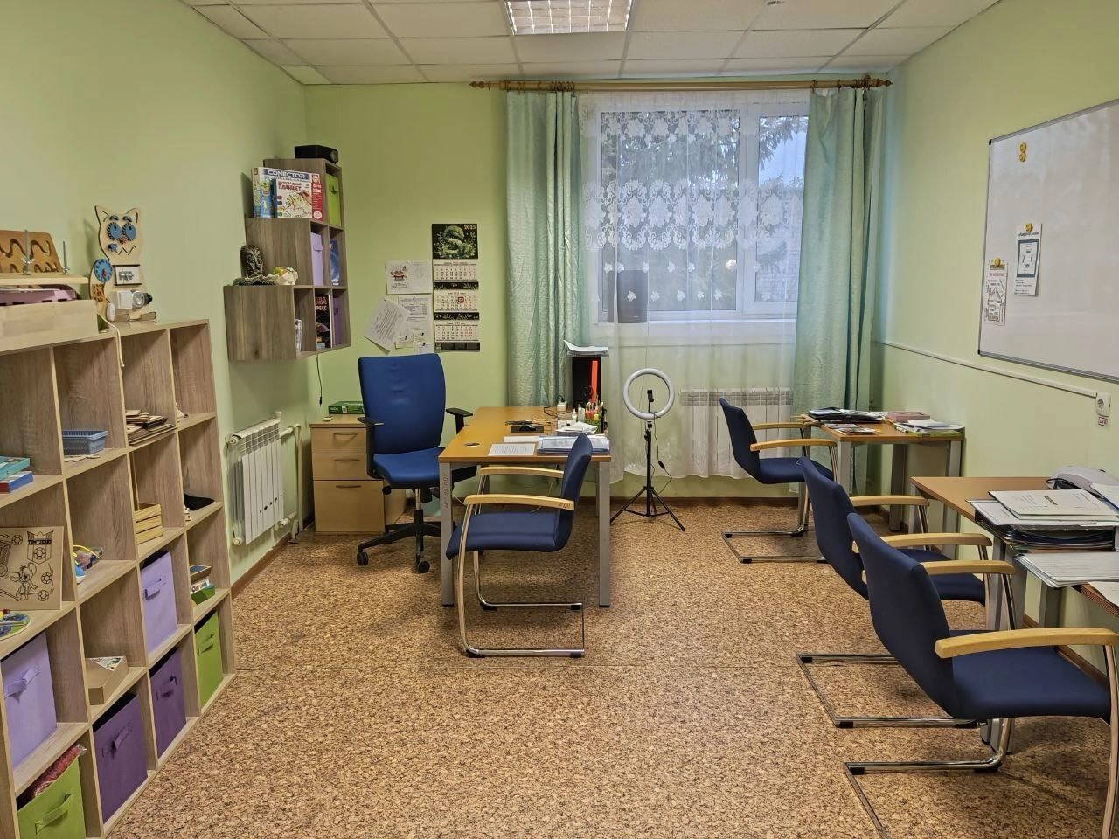

Slide 4
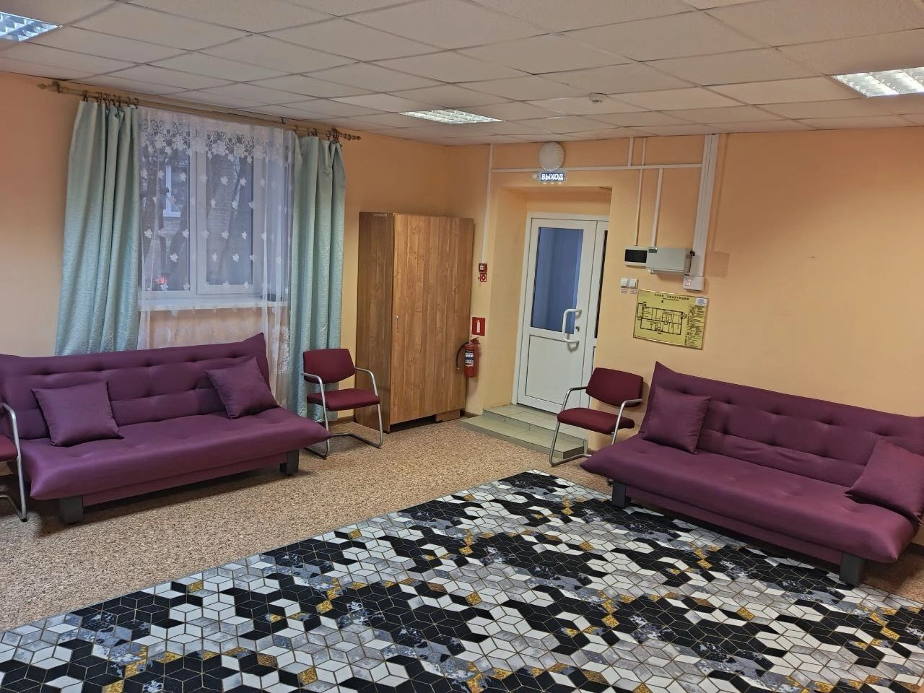

Slide 5
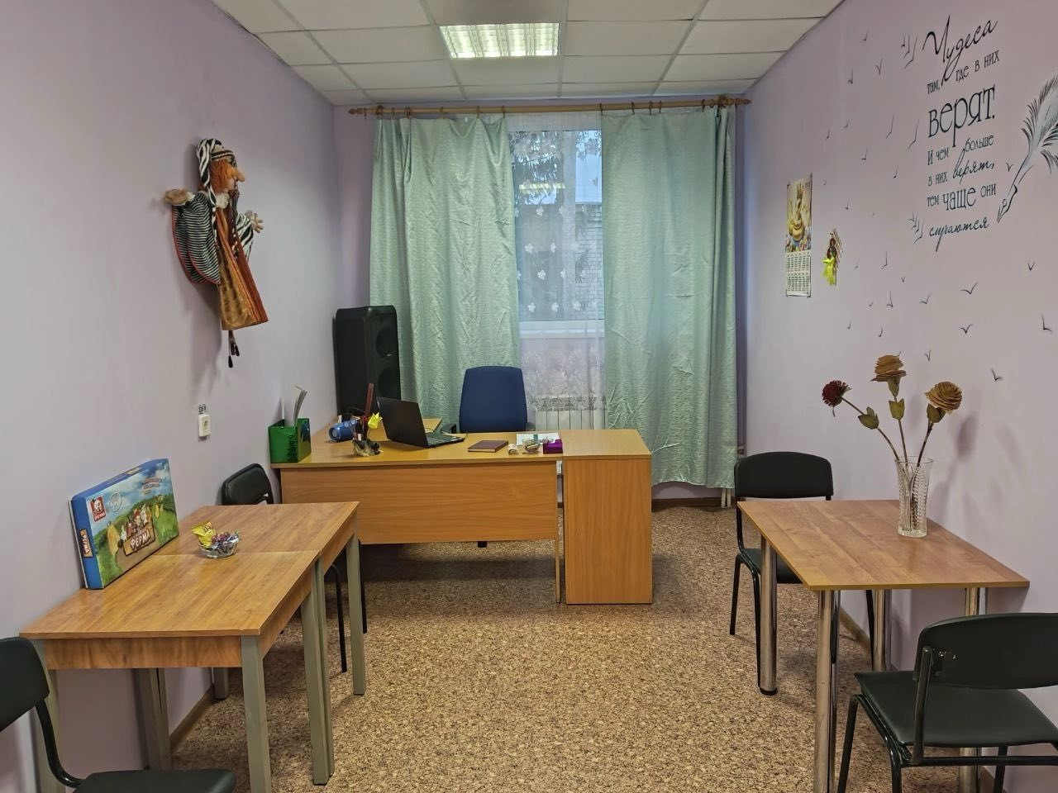

Slide 6
